Slide 1
第六章
万有引力与航天

Slide 2
学案6 习题课：天体运动
目标定位
1.掌握解决天体运动问题的思路和方法.
2.理解赤道物体、同步卫星和近地卫星的区别.
3.会分析卫星(或飞船)的变轨问题.
4.掌握双星的运动特点及其问题的分析方法.

Slide 3
知识探究
自我检测

Slide 4
一、分析天体运动问题的思路
知识探究

Slide 6
例1 地球半径为R₀，地面重力加速度为g，若卫星在距地面R₀处做匀速圆周运动，则( )
AB

Slide 7
二、赤道物体、同步卫星和近地卫星转动量的比较
赤道上的物体、同步卫星和近地卫星都近似做匀速圆周运动，当比较它们的向心加速度、线速度及角速度(或周期)时，要注意找出它们的共同点，然后再比较各物理量的大小.
1.赤道上的物体与同步卫星具有相同的角速度和周期，如同一圆盘上不同半径的两个点，由v＝ωr和a＝ω²r可分别判断线速度，向心加速度的关系.

Slide 9
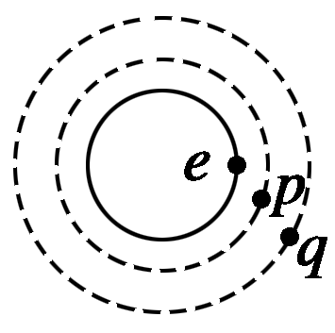
例2 如图1所示，地球赤道上的山丘e、近地资源卫星p和同步卫星q均在赤道平面上绕地心做匀速圆周运动.设e、p、q的圆周运动速率分别为v₁、v₂、v₃，向心加速度分别为a₁、a₂、a₃，则( )
A.v₁＞v₂＞v₃ B.v₁＜v₂＜v₃
C.a₁＞a₂＞a₃ D.a₁＜a₃＜a₂
图1

Slide 10
答案 D

Slide 11
三、人造卫星的变轨问题
2.卫星变轨时，是线速度v发生变化导致需要的向心力发生变化，进而使轨道半径r发生变化.

Slide 13
3.卫星到达椭圆轨道与圆轨道的切点时，卫星受到的万有引力相同，所以加速度相同.
4.飞船对接：两飞船对接前应处于高、低不同的轨道上，目标船处于较高轨道，在较低轨道上运动的对接船通过合理地加速，做离心运动而追上目标船与其完成对接.

Slide 14
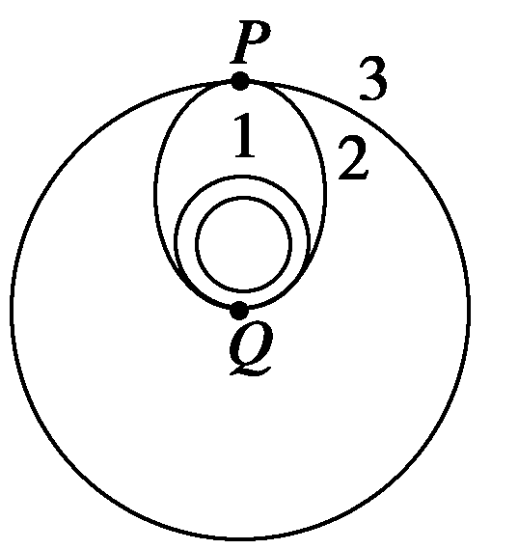
例3 2013年5月2日凌晨0时06分，我国“中星11号”通信卫星发射成功.“中星11号”是一颗地球同步卫星，它主要用于为亚太地区等区域用户提供商业通信服务.图2为发射过程的示意图，先将卫星发射至近地圆轨道1，然后经点火，使其沿椭圆轨道2运行，最后再一次点火，将卫星送入同步圆轨道3.轨道1、2相切于Q点，轨道2、3相切于P点，则当卫星分别在1、2、3轨道上正常运行时，以下说法正确的是( )
图2

Slide 15
A.卫星在轨道3上的速率大于在轨道1上的速率
B.卫星在轨道3上的角速度大于在轨道1上的角速度
C.卫星在轨道1上经过Q点时的速度大于它在轨道2上经过Q点
时的速度
D.卫星在轨道2上经过P点时的速度小于它在轨道3上经过P点时
的速度
解析 同步卫星在圆轨道上做匀速圆周运动时有：

Slide 17
由以上可知，速率从大到小排列为：v₂＞v₁＞v₃＞v₂′
答案 D

Slide 18
四、双星问题
1.双星：两个离得比较近的天体，在彼此间的引力作用下绕两者连线上的一点做圆周运动，这样的两颗星组成的系统称为双星.
2.双星问题的特点
(1)两星的运动轨道为同心圆，圆心是它们之间连线上的某一点.
(2)两星的向心力大小相等，由它们间的万有引力提供.
(3)两星的运动周期、角速度相同.
(4)两星的轨道半径之和等于两星之间的距离，即r₁＋r₂＝L.

Slide 19
4.双星问题的两个结论：
(1)运动半径：m₁r₁＝m₂r₂

Slide 20
例4 宇宙中两个相距较近的天体称为“双星”，它们以两者连线上的某一点为圆心做匀速圆周运动，但两者不会因万有引力的作用而吸引到一起.设两者的质量分别为m₁和m₂，两者相距为L.求：
(1)双星的轨道半径之比；
解析 这两颗星必须各自以一定的速度绕某一中心转动才不至于因万有引力而被吸引在一起，从而保持两星间距离L不变，且两者做匀速圆周运动的角速度ω必须相同.如图所示，两者轨迹圆的圆心为O，圆半径分别为R₁和R₂.由万有引力提供向心力，有

Slide 21
(2)双星的线速度之比；

Slide 22

(3)双星的角速度.
解析 由几何关系知R₁＋R₂＝L③

Slide 23
1
2
3
4
自我检测
1.(天体运动的分析)火星有两颗卫星，分别是火卫一和火卫二，它们的轨道近似为圆.已知火卫一的周期为7小时39分，火卫二的周期为30小时18分，则两颗卫星相比( )
A.火卫一距火星表面较近
B.火卫二的角速度较大
C.火卫一的线速度较大
D.火卫二的向心加速度较大

Slide 24
1
2
3
4
答案 AC

Slide 25
1
2
3
4
2.(赤道物体、同步卫星和近地卫星的区别)地球同步卫星离地心的距离为r，运行速度为v₁，加速度为a₁，地球赤道上的物体随地球自转的加速度为a₂，第一宇宙速度为v₂，地球半径为R，则以下正确的是( )

Slide 26
1
2
3
4
解析 设地球的质量为M，同步卫星的质量为m₁，地球赤道上物体的质量为m₂，近地卫星的质量为m₂′，
根据向心加速度和角速度的关系有：

Slide 27
1
2
3
4
由万有引力定律得：对同步卫星：
可知选项D正确，C错误.
答案 AD

Slide 28
1
2
3
4
3.(人造卫星的变轨问题)2013年12月2日，肩负着“落月”和“勘察”重任的“嫦娥三号”沿地月转移轨道直奔月球，在距月球表面100 km的P点进行第一次制动后被月球捕获，进入椭圆轨道Ⅰ绕月飞行，之后，卫星在P点又经过第二次“刹车制动”，进入距月球表面100 km的圆形工作轨道Ⅱ，绕月球做匀速圆周运动，在经过P点时会再一次“刹车制动”进入近月点距地球15公里的椭圆轨道Ⅲ，然后择机在近月点下降进行软着陆，如图3所示，则下列说法正确的是( )

Slide 29
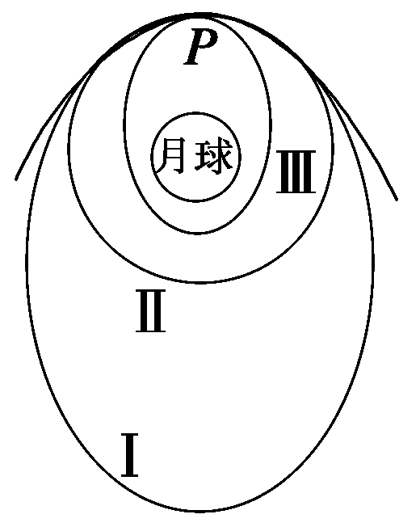
1
2
3
4
图3
A.“嫦娥三号”在轨道Ⅰ上运动的周期最长
B.“嫦娥三号”在轨道Ⅲ上运动的周期最长
C.“嫦娥三号”经过P点时在轨道Ⅱ上运动的线速度最大
D.“嫦娥三号”经过P点时，在三个轨道上的加速度相等

Slide 30
1
2
3
4
解析 由于“嫦娥三号”在轨道Ⅰ上运动的半长轴大于在轨道Ⅱ上运动的半径，也大于轨道Ⅲ的半长轴，根据开普勒第三定律可知，“嫦娥三号”在各轨道上稳定运行时的周期关系为T_{Ⅰ}＞T_{Ⅱ}＞T_{Ⅲ}，故A正确，B错误.
“嫦娥三号”在由高轨道降到低轨道时，都要在P点进行“刹车制动”，所以经过P点时，在三个轨道上的线速度关系为v_{Ⅰ}＞v_{Ⅱ}＞v_{Ⅲ}，所以C错误；
由于“嫦娥三号”在P点时的加速度只与所受到的月球引力有关，故D正确.
答案 AD

Slide 31
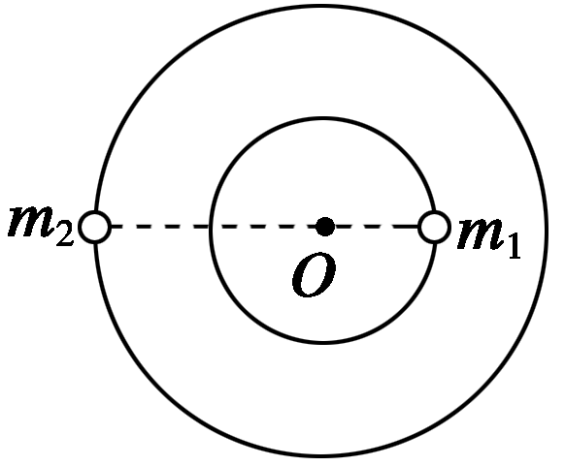
1
2
3
4
4.(双星问题)如图4所示，两颗星球组成的双星，在相互之间的万有引力作用下，绕连线上的O点做周期相同的匀速圆周运动.现测得两颗星之间的距离为L，质量之比为m₁∶m₂＝3∶2，下列说法中正确的是( )
图4

Slide 32
1
2
3
4
A.m₁、m₂做圆周运动的线速度之比为3∶2
B.m₁、m₂做圆周运动的角速度之比为3∶2
解析 设双星m₁、m₂距转动中心O的距离分别为r₁、r₂，双星绕O点转动的角速度为ω，
据万有引力定律和牛顿第二定律得

Slide 33
1
2
3
4
又r₁＋r₂＝L，m₁∶m₂＝3∶2
m₁、m₂运动的线速度分别为v₁＝r₁ω，v₂＝r₂ω，
故v₁∶v₂＝r₁∶r₂＝2∶3.
综上所述，选项C正确.
答案 C

